Slide 1
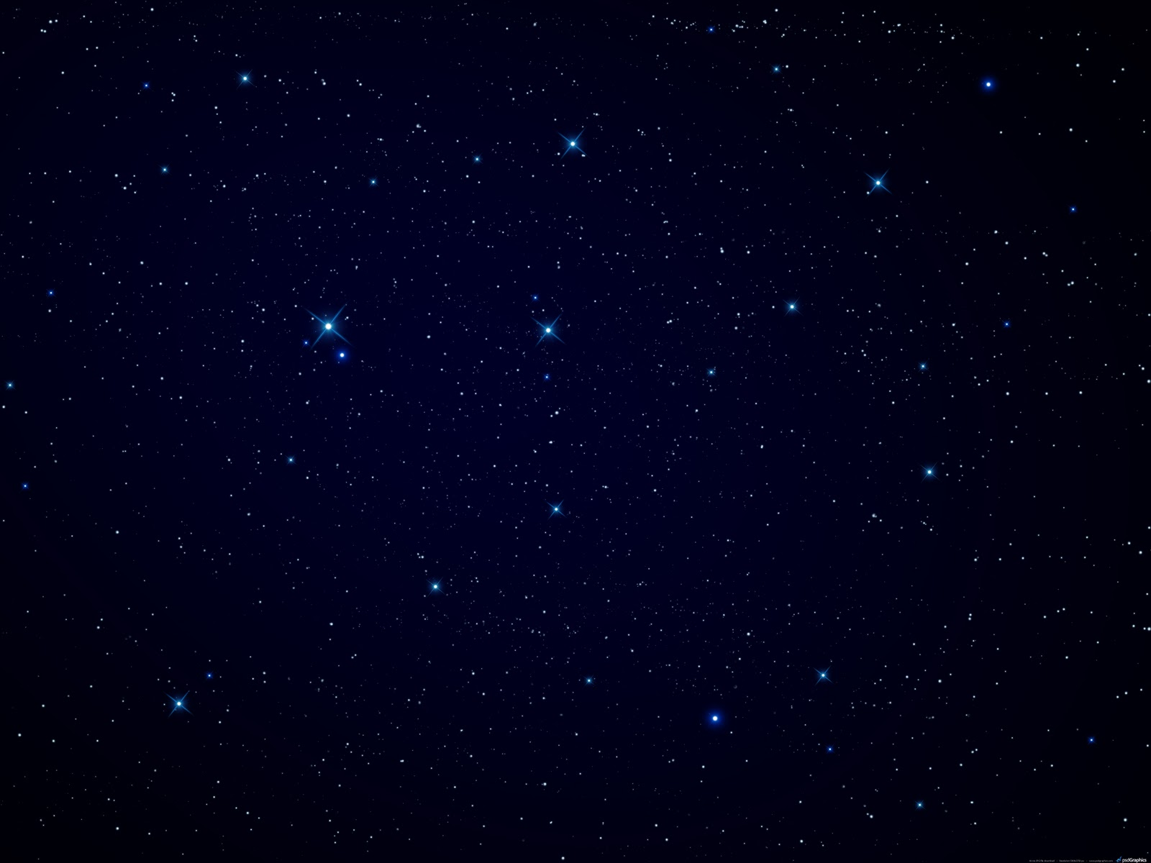
Метеори і метеорити

Slide 2
Метеор
Метеором називають частки пилу чи осколки космічних тіл (комет чи астероїдів), які за вході у верхні верстви атмосфери Землі з космосу, згоряють, залишаючи по собі смужку світла, яку ми бачимо. Популярне назва метеора – це падаюча зірка.

Slide 3
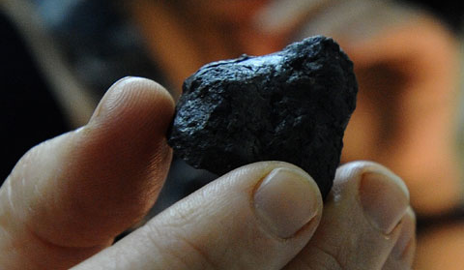
Його космічна природа встановлена ​​на підставі вивчення речовини. Такі метеорити називають знахідками, і вони становлять близько половини світової колекції метеоритів. Інша половина - метеорити, підняті незабаром після того, як вони впали на Землю
Метеоритам прийнято давати імена за географічними назвами місць, що є сусідами з місцем падіння або знахідки.

Slide 4
Метеорити поділяються на три великі класи: залізні, кам'яні та залізо-кам'яні.
Залізні метеорити складаються в основному з нікелістого заліза.
Характерною ознакою основного типу кам'яних метеоритів - хондритів - є наявність всередині них округлих утворень - хондр.
Третій клас - залізокам'яні метеорити - це шматки нікелістого заліза з вкрапленнями зерен кам'янистих матеріалів.

Slide 5
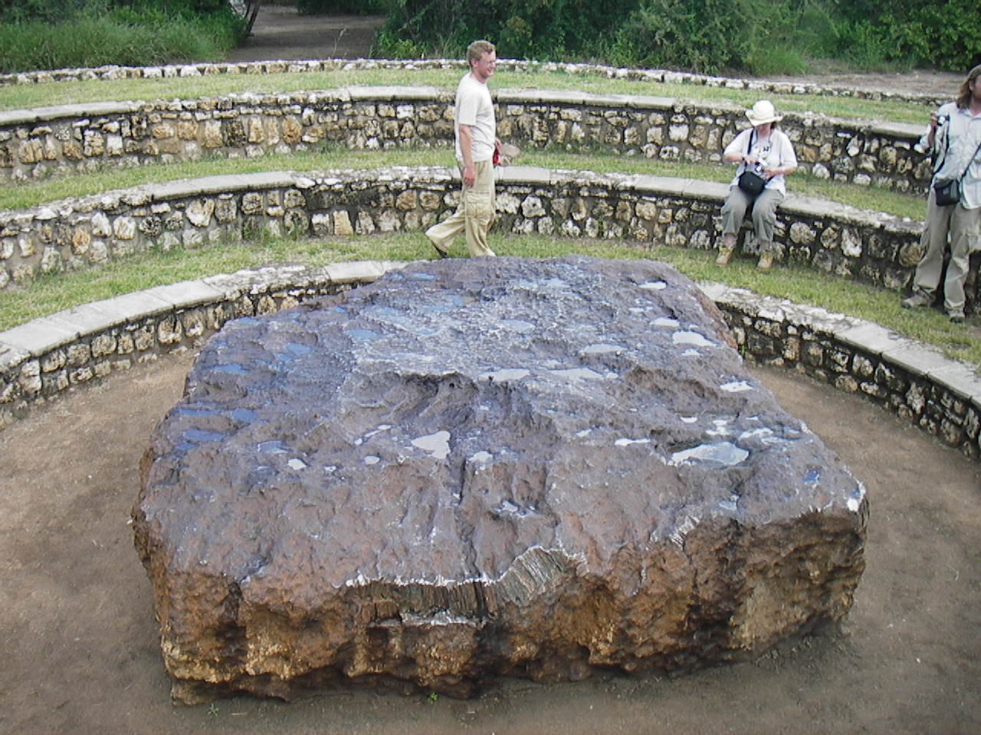
Серед падінь переважають кам'янисті метеорити. Значить, таких шматків більше літає в космосі. Що стосується знахідок, то тут переважають залізні метеорити: вони міцніші, краще зберігаються в земних умовах, різкіше виділяються на тлі земних гірських порід.
Метеорити є осколками малих планет - астероїдів, які населяють переважно зону між орбітами Марса і Юпітера.

Slide 6
Мікрометеорит
Це часточка метеоритної речовини, яка настільки невелика, що втрачає свою енергію ще до того, як вона могла б спалахнути в атмосфері Землі. Мікрометеоритами випадають на Землю як дощ найдрібніших частинок пилу. Кількість речовини, щорічно випадає на Землю в такій формі, оцінюється в 4 млн. кг. Розмір часток зазвичай менше 120 мкм.

Slide 7
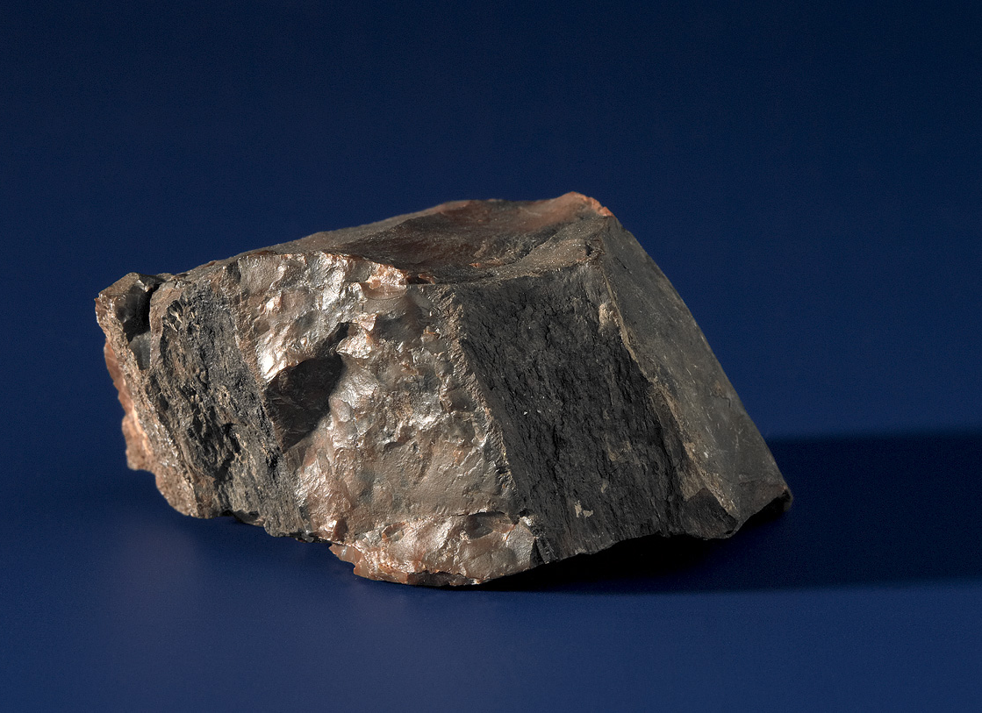

Slide 8
Дослідження місць падінь метеоритів
Один з 100000 метеоритів, що падають на Землю, має руйнівну силу. За останні 200 років спостережень на території США в оселі потрапило 23 метеорита, а на території колишнього СРСР 4 метеорита.
1511 Генуя (Італія). Під час сонячного затемнення стався метеорний дощ. У результаті вбито кілька рибалок і священик.
1684 Тобольськ (Росія). У результаті падіння метеорита пробитий купол церкви.
1836 Бразилія. У результаті падіння метеорита вбита вівця.
1911 Єгипет. Ослаблим метеоритом вбита собака.

Slide 9
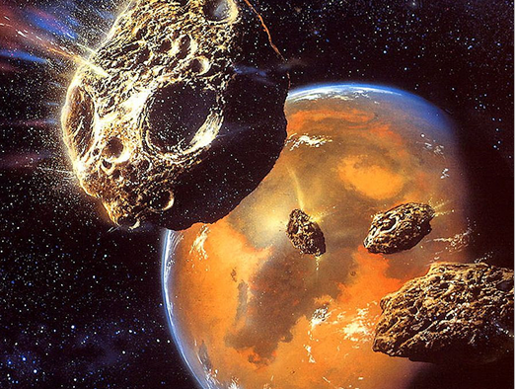

Slide 10
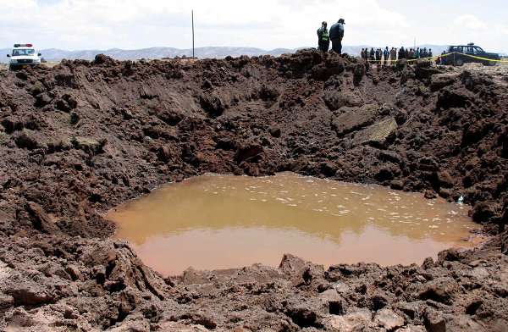

Slide 11
Кратер Чиксулуб
Великий земної ударний кратер на північному узбережжі півострова Юкатан у Мексиці, в даний час в значній мірі прихований осадовими породами. Вважається, що він пов'язаний з подією 65 млн. років тому ударним подією, яка, мабуть, стало причиною масового вимирання живих істот, включаючи динозаврів.
Метеорит Гоба
Найбільший відомий метеорит в світі. Його розміри 3х3х1 м. Належить до типу залізних метеоритів і важить приблизно 55000 кг. Він все ще перебуває на місці падіння в Намібії, де був виявлений в 1928 р. Метеорит покритий шаром іржавого еродованої речовини; з урахуванням ерозії початкова маса метеорита повинна перевищувати 73000 кг.
Сіхоте-Алінський дощ
Великий метеоритний дощ, який випав 12 лютого 1947 в східній Сибіру. Найбільший знайдений метеорит важив 1745 кг, але, за наявними оцінками, на поверхню Землі впали тисячі осколків, загальна вага яких досягає 100 т. Більшість їх не знайдено.
Аніхіто
Найбільший метеорит з що знаходяться в музеях світу. Цей залізний метеорит був знайдений Робертом Пірі в Гренландії в 1897 р. Вага - 31 тонна. Експонується в Хейденском планетарії в Нью-Йорку.

Slide 12
